Slide 1
工作汇报
余天予

Slide 2
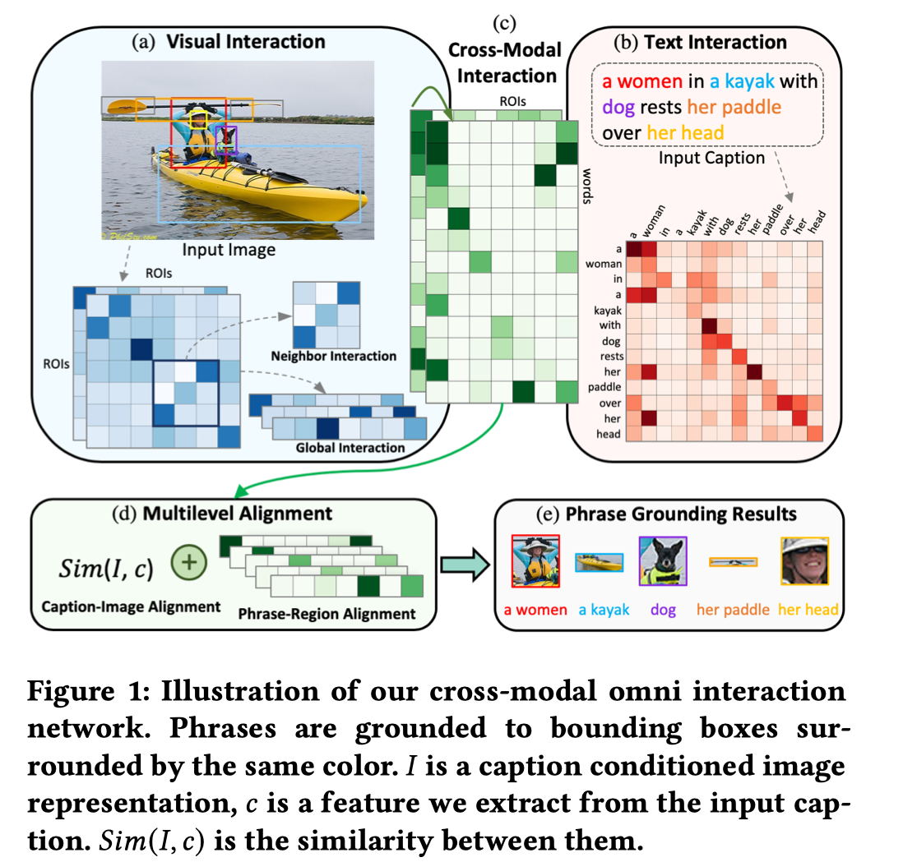

Slide 3
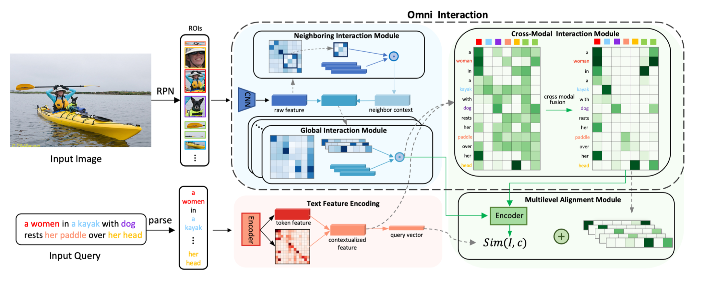

Slide 4
投稿心得
idea 从哪里来
与老师和师兄讨论
多读相关的论文

Slide 5
投稿心得
从 idea 到实验
一定要注意版本管理
小心“现成”代码

Slide 6
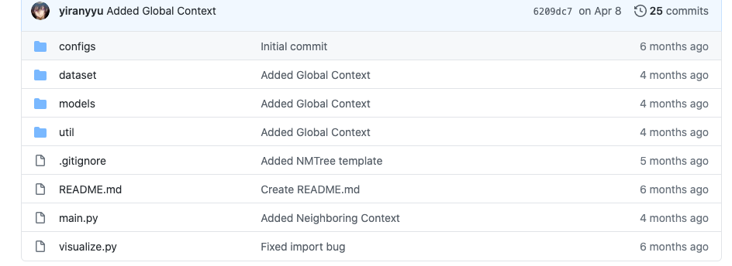

Slide 7
投稿心得
写论文
尽量留好时间
多向有投稿经验的学长请教

Slide 8
